Slide 1
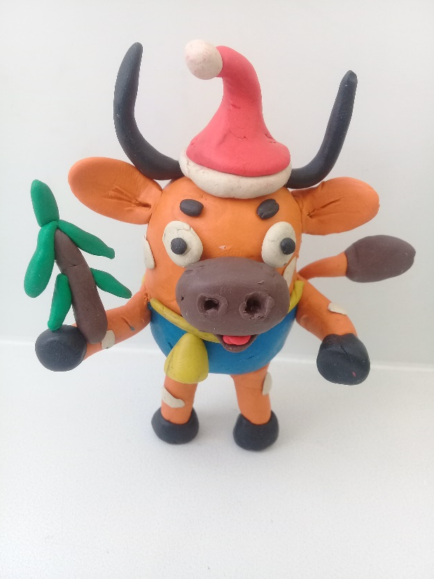
Мастер – класс по программе дистанционных курсов «Гномики» Раздел №4::Тема: «Символ года» Изготовление поделки из ячейки от киндера сюрприза и пластилина.
педагог дополнительного образования:
Гомонова Светлана Николаевна

Slide 2
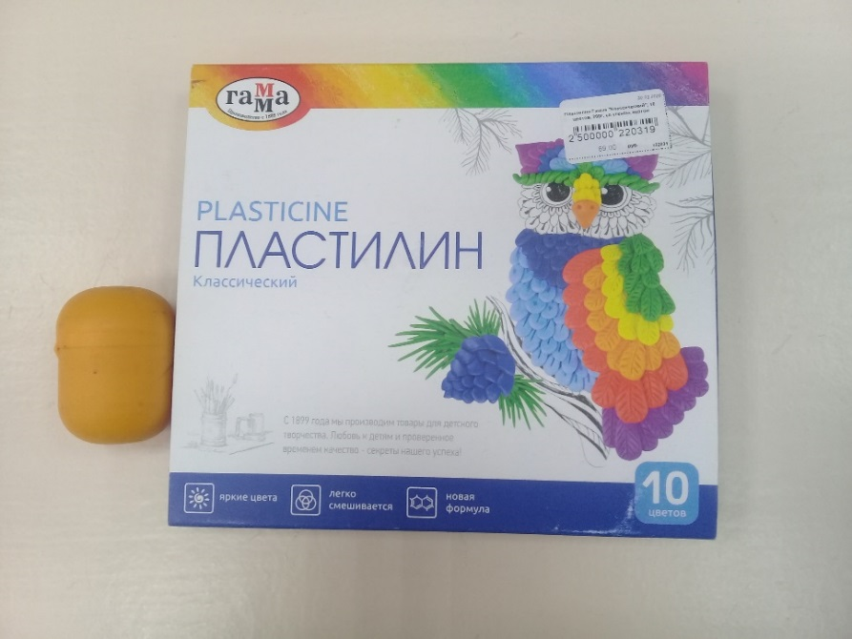
Задачи: 1. Научить обучающихся проявлять творческую инициативу при создании поделки на готовой основе (бытовых формах). 2.Учить самостоятельно определять способ лепки на основе. 3. Вызвать интерес к экспериментированию с формой. 4. Развить воображение, чувство формы. 5. Воспитать аккуратность.
Материалы и оборудование:
1.Пластилин.
2. Ячейка от киндера сюрприза.
3.Подкладочный лист.
4.Салфетка .

Slide 3
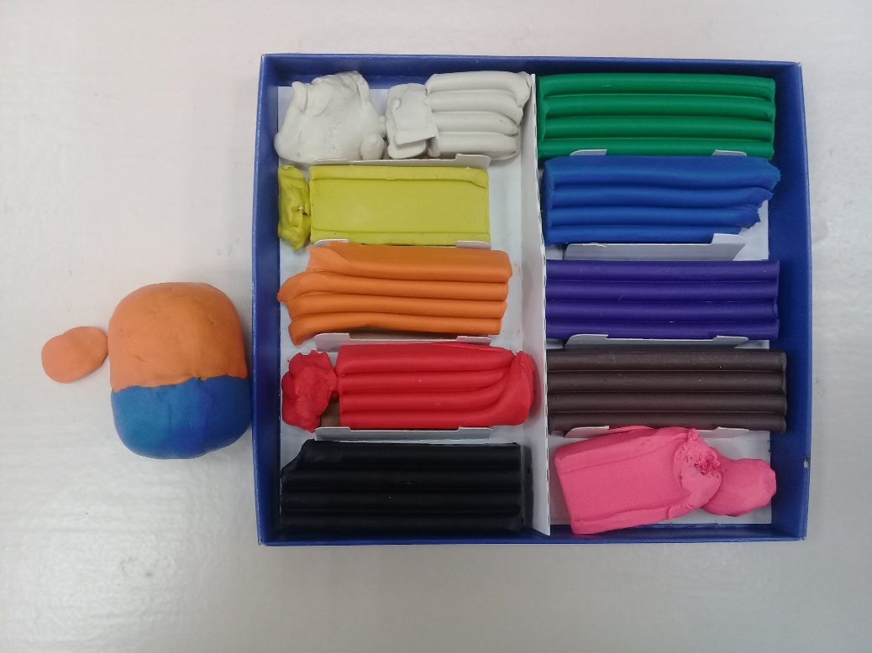
Порядок выполнение работы.
Открываем пластилин.
2. Ячейку киндера сюрприза зрительно делим на две части (1/2).
3. Определив нужный цвет пластилина, нужно нанести его на ячейку от киндера – нижняя часть ячейки- ноги и штаны, верхняя часть – голова и туловище.
Внимание! Наносить пластилин нужно, как можно меньше на ячейку от киндера сюрприза.

Slide 4
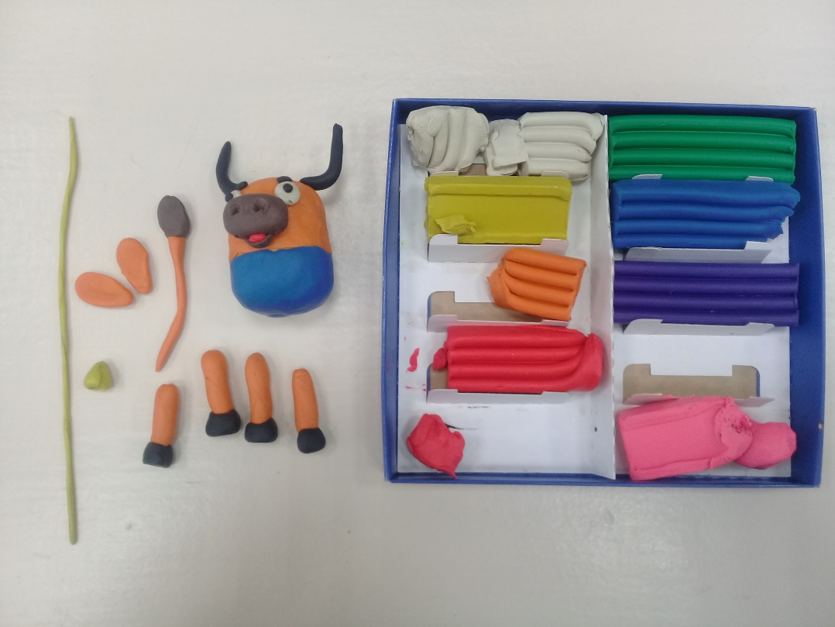
1. Нужно вылепить из пластилина необходимые детали животного (быка): 4 ноги с копытами, хвост, рога, нос, глаза, морда, брови, язык (фото). 2. Соединить вылепленные детали головы (рога, брови, глаза, морда, язык) животного к основе туловища (фото).

Slide 5
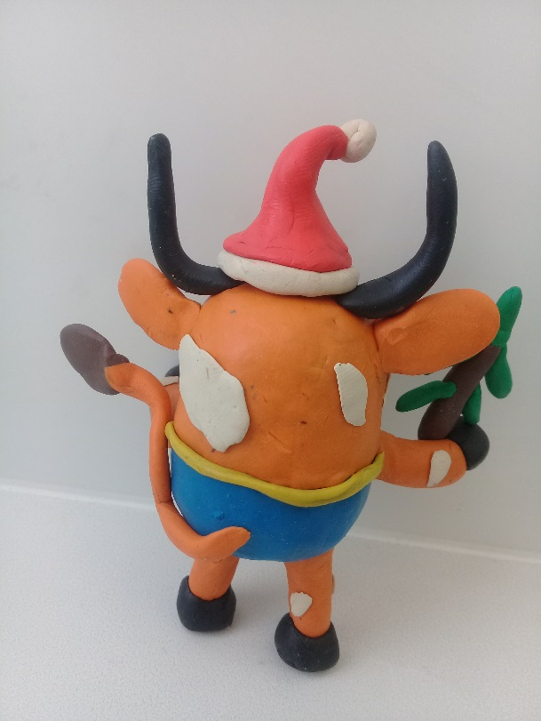
1.Вылепленные остальные детали животного (4 ноги, хвост) соединяем к основе (туловища)киндера, соблюдая пропорции.

Slide 6
Можно приступить к украшению работы: 1. Вылепить ёлочку. 2. Животное может иметь на теле пятна разных размеров и оттенков. 3. Иметь на голове новогоднюю шапочку. 4. Иметь на шее звонкий колокольчик. 5. Работа готова (фото). Внимание! Можно фантазировать. (мешок с подарками, санки).

